Slide 1



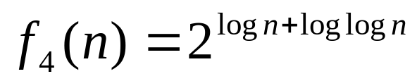
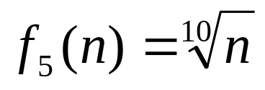
第一次作业
1.证明 O(f)+O(g)=O(f+g)
2.将下列5个函数按渐近增长率由低至高进行排序，要求写出比较过程。
（各log函数的底数都为2）

